Slide 1

Samverkan kring utskrivning från slutenvården
Galaxen Borlänge – 14 oktober

Slide 2

Syfte
Att stärka samarbetet mellan kommun och region för att skapa bättre förutsättningar för en trygg, sammanhållen och personcentrerad utskrivningsprocess.
Genom dialog, erfarenhetsutbyte och gemensam reflektion vill vi bidra till ökad förståelse för varandras uppdrag och förutsättningar – med patientens bästa i fokus.
Notes:
Målgrupp: Alla professioner inom både region och kommun som aktivt arbetar i utskrivningsprocessen.

Slide 3

Program 15 oktober
08.30 Morgonfika och mingel
09.00 Välkommen och inledning av dagen
Sofia Jarl, Ulrika Gärdsback
Patientens resa
PAUS
10.30 Cosmic Link
SPAK - Samverkan specialiserad vård, primärvård, ambulans och kommuner
Summering av förmiddagen
11.45 LUNCH
12.45 Utveckling och samverkan över gränser
14.30 FIKA
15.00 Återsamling i stora salen
16.00 Dagen avslutas
Notes:
Mia går igenom programmet

Slide 4


Slide 5
Cosmic Link
Galaxen 2026-10-14
Oktober 2026

Slide 6
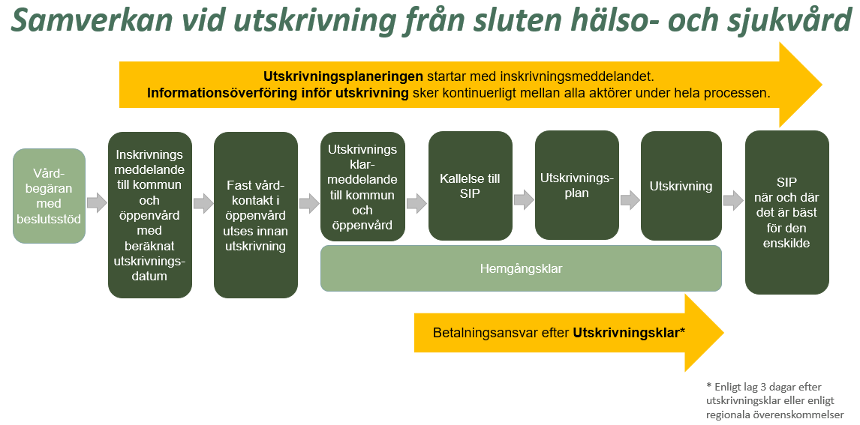
Utskrivningsprocessen

Slide 7



Slide 8
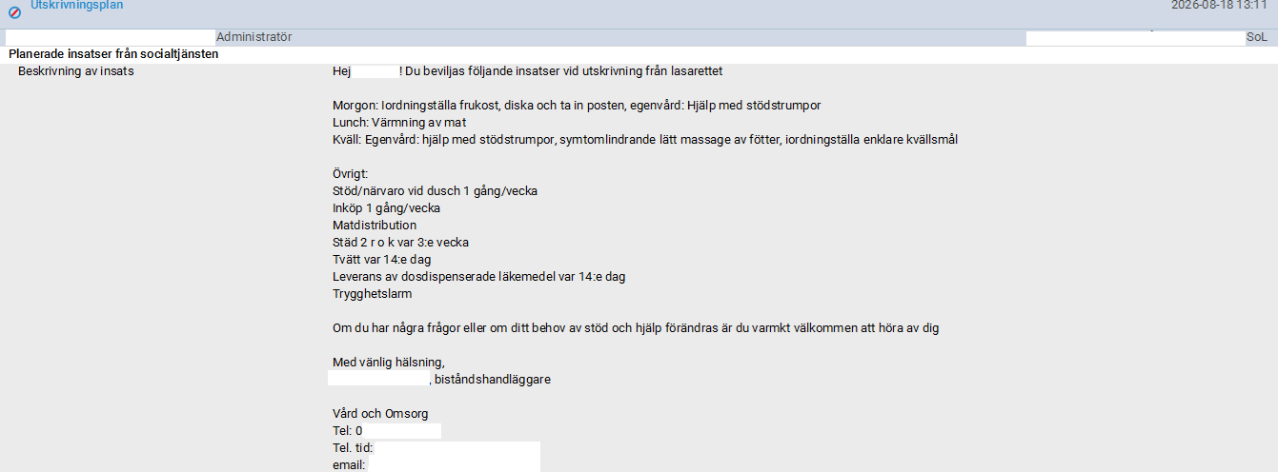
Utskrivningsplan

Slide 9
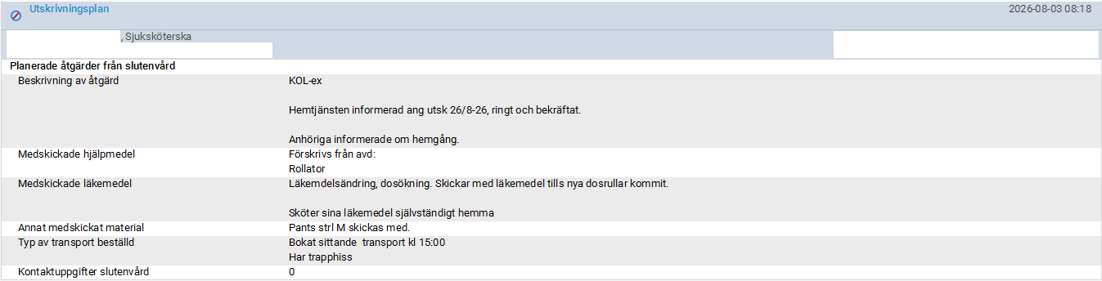
Utskrivningsplan

Slide 10
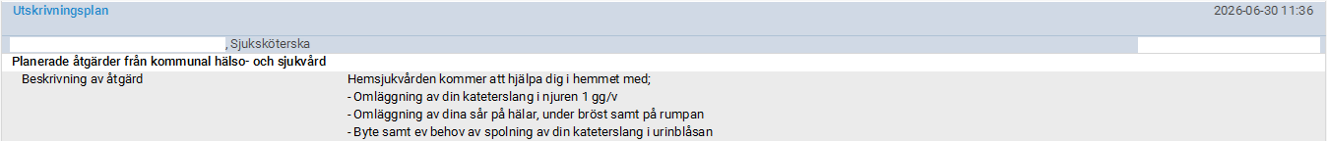
Utskrivningsplan

Slide 11

TACK!

Slide 12
SPAK
Samverkan specialistvård, primärvård, ambulans och kommuner
Temadag utskrivning
261014
Johanna Dalström, omställningsledare SPAK, överläkare Barn- och Ungdomsmedicin
Omställning Hälso- och sjukvård

Slide 13

AI-genererad bild
Notes:
J Börjar - Fråga direkt – Vad tänker ni på när ni hör God & Nära Vård – ngra reflektioner
Kommentera Kommun & vårdcentral som tydligt finns med som hörnstenar

Slide 14

Varför SPAK i Dalarna?
Startade ur arbetet med bristen på slutenvårdsplatser inom Region Dalarna
Identifierade behov av utveckling i vårdens arbetssätt och samverkan
Avgörande med klinisk förankring från sjukhusvård och primärvård
Ambulansvårdens perspektiv synliggör hela vårdkedjan

Slide 15

Omställningsdirektiv SPAK
SPAK = Samverkan mellan vårdaktörer i region och kommuner
Specialistvård Primärvård Ambulans Kommuner
  Inkluderar alla patienter oavsett ålder & vårdbehov
  Gruppen sköra äldre prioriterade
”Huvudsyftet är att med patientens bästa i fokus skapa en snabbare och effektivare samverkan mellan primärvård, specialiserad vård, ambulans och kommuner”
Notes:
Jon

Slide 16

Kommunerna är en förutsättning
Kommunerna var initialt en parentes i akronymen – men kan inte vara en parentes i omställningen.
Starkt gensvar från kommunerna i Dalarna - MAS-MAR-nätverket!
  engagemanget och representationen växer.
Extra fokus under hösten
  Motsvarande omställningsledare kommun.
  En gemensam styrgrupp LCHNV
    HSLG för HoS förvaltningen region
Notes:
Jon: Berätta om vår väg till kommunerna inkl AG

Slide 17
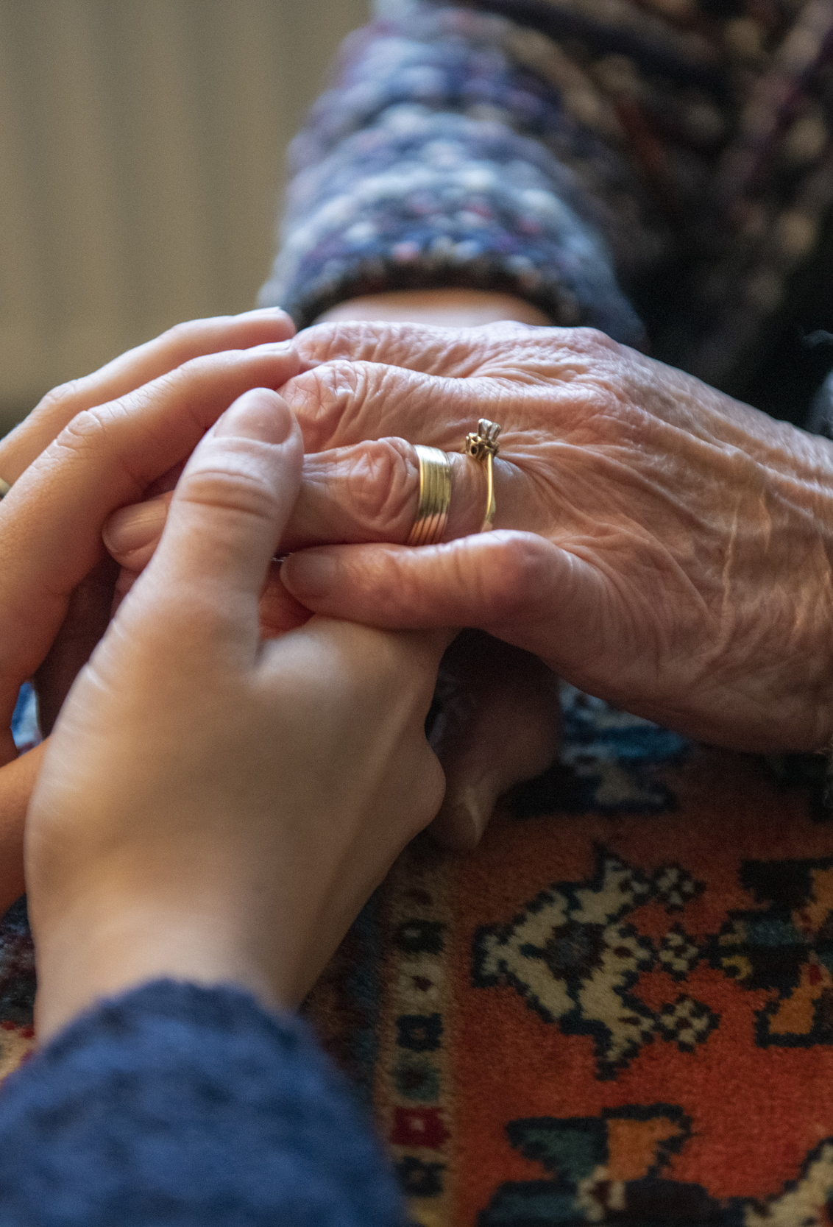
Fokus första året: sköra äldre
Sköra äldre är särskilt utsatta i en komplex vårdapparat.
Skörhetsskattning viktigt instrument (CFS)
Resurs – behov/demografi
  Cirka 2700 boendeplatser inom SÄBO i Dalarna
  Drygt 500 slutenvårdsplatser totalt.
  Därtill många sköra äldre i ordinärt boende, med eller utan hemtjänst.
Målbild: vården måste vara jämlik och möjlig med rimligt lika förutsättningar oavsett var man bor
Notes:
Jon

Slide 18
SPAK året som gått
Kontaktvägar
Slutenvårdsplatser för akut geriatrik med direktinläggning
Vårdplaner
Analys
Notes:
F: Hur tänkte och gjorde vi när vi startade upp och hur har vi arbetat

Slide 19

Prioriterade förbättringsområden
Skapa sömlös vårdkedja för patienten
Förtydliga kontaktvägar och öka tillgängligheten till beslutsstöd tidigt i vårdkedjan.
Öka förekomsten av dokumenterade och tillgängliga vårdplaner av god kvalitet.
Öka antalet slutenvårdsplatser med direktinläggning och specialisering mot akut geriatrik.
Fördjupad analys av patientnytta

Slide 20
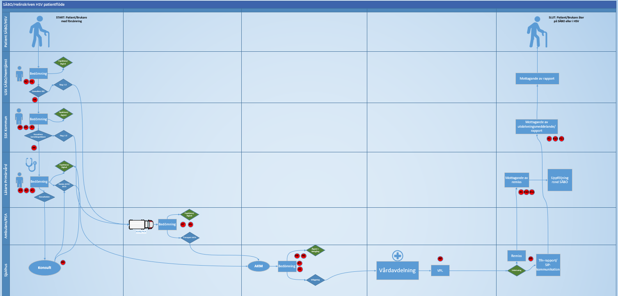
Notes:
F

Slide 21
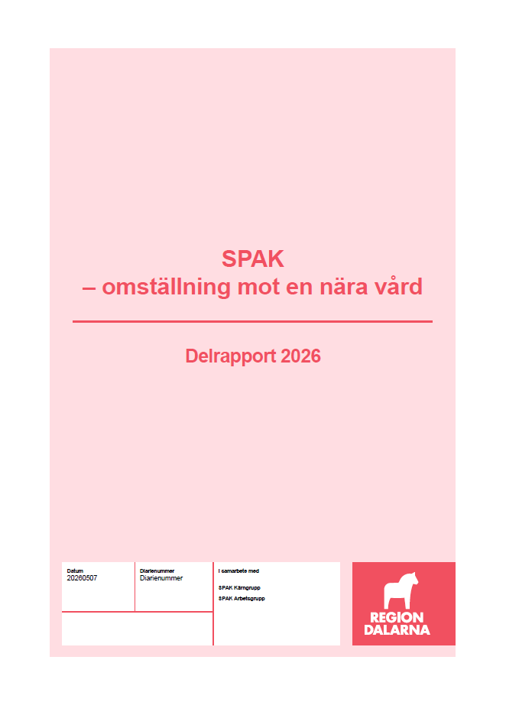

Delrapport SPAK 1.0
Åtgärdsförslag 1-2-3
Notes:
Joh

Slide 22
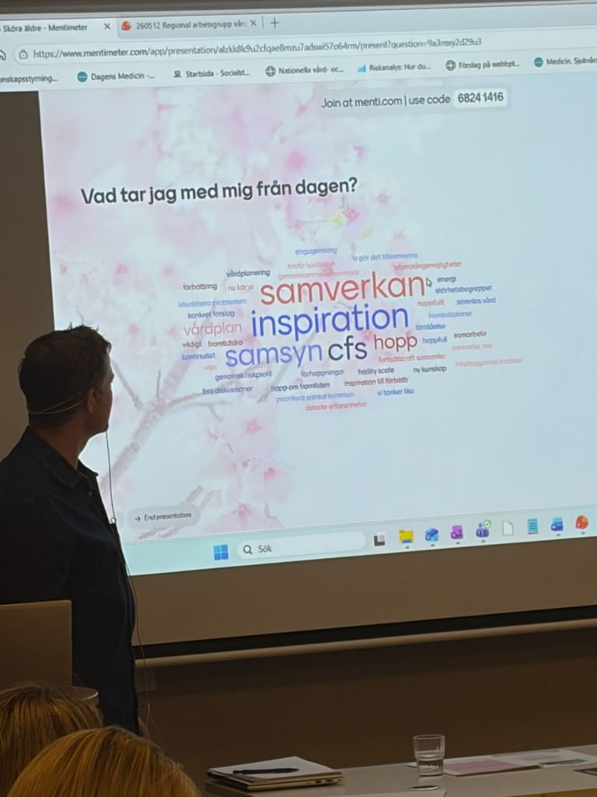
Strategi möter praktik exempel
- MAS-MAR-MLA-dagen
Dagen gav deltagarna:
Nya kontakter och stärkt samverkan
Inspiration och nya perspektiv
Ökad förståelse för roller och ansvar
Konkreta idéer för fortsatt utveckling
”Vad kan vi gå hem och göra imorgon”:
  Prioritera telefonsamtal från hemtjänst till vårdcentral – förbättra tillgängligheten
  Skörhetsskattning/skalor: gemensam definition, utbildning och sprida kunskap
  Läkemedelsautomater (digitalisering)
  Upprätta vårdplaner
  Upprätta ett telefonnummer till jour inom primärvården
  Genomföra regelbundna läkemedelsgenomgångar
  Använda Cosmic LINK – utbildning till medarbetare
Notes:
Joh

Slide 23

RSS Dalarna: Regional handlingsplan God och Nära vård
- Prioriteringar i samverkan fokusområde sköra äldre 2026-2030
Regional handlingsplan GNV sköra äldre.pdf
Notes:
Joh

Slide 24
Skörhet hos äldre
Nationellt programområde äldres hälsa och palliativ vård
2025-12-20
Vårdprogram
│NPO äldres hälsa och palliativ vård

Slide 25
Lagändringar i HSL, PL och TvL som träder i kraft den 1 juli 2026
Region och kommun ska samverka i planering och utveckling av hälso- och sjukvården
Primärvården ska tillgodose både fysiska och psykiska vårdbehov
Medicinsk bedömning av läkare och sjuksköterska ska erbjudas vid behov oavsett tid på dygnet i kommunal hälso- och sjukvård
Det ska finnas en medicinskt ansvarig för rehabilitering i kommunen
Det ska utses en fast vårdkontakt i kommunen om patienten begär det eller det inte är uppenbart obehövligt
Informationskravet till patienter stärks. Patienten ska få information om sin fasta vård- och läkarkontakt samt hur de kan komma i kontakt med dessa och sina vårdenheter
Termen Hemsjukvård ersätts av hälso- och sjukvård i hemmet

Slide 26
Framtida Förbättrings-områden
Bristande informationsöverföring (inkl.)
Bristande tillgänglighet – vårddokumentation (inkl.)
Otydlig ansvarsfördelning (roller & uppdrag)
Otydliga kontaktvägar (inkl.)
Kompetensbehov
Bristande utskrivningsplanering
Parallella processer = ineffektiv resursanvändning
Notes:
F

Slide 27

Hösten 2026 – från analys till handling
Omsätta föreslagna förbättringsområden i konkreta handlingsplaner.
Starkare och mer jämbördig struktur mellan region och kommun behövs.
Stöd i ledning och verksamheter.

Slide 28
Tack!

Slide 29
Film
Jeanette och det personcentrerade arbetssättet – del 1 av 2

Slide 30

Utveckling över gränser
Dialog i mindre grupper (75 min)
Syfte Att genom gemensam reflektion synliggöra styrkor och risker samt identifiera hur samverkan kan utvecklas för en trygg, sammanhållen och personcentrerad utskrivning. 1. Presentation i gruppen – totalt 5 min Varje deltagare presenterar kort: Namn Roll Verksamhet 2. Fördela roller i gruppen, utse: Ordförande – leder samtalet och ser till att alla kommer till tals Tidshållare – säkerställer att tiden hålls – att ni hinner diskutera alla tre frågorna Diskutera tre huvudfrågor utifrån diskussionsunderlag Inga anteckningar behöver föras – återkoppling i storgrupp Hålltider 14.30 Fika 15.00 Återsamling i stora salen
Notes:
Paula

Slide 31
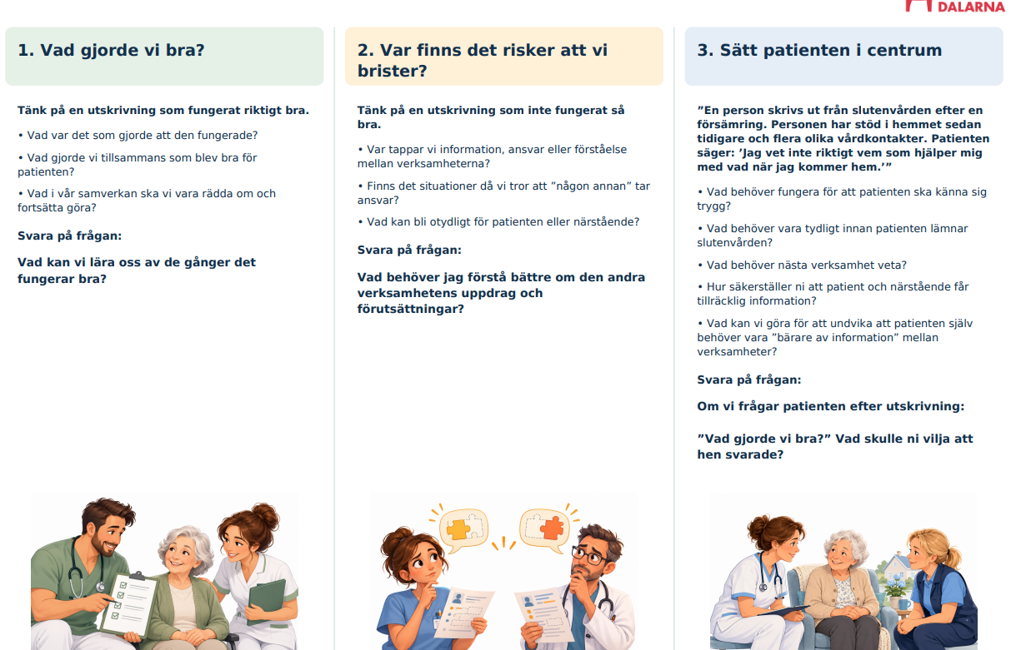
Notes:
Annika

Slide 32
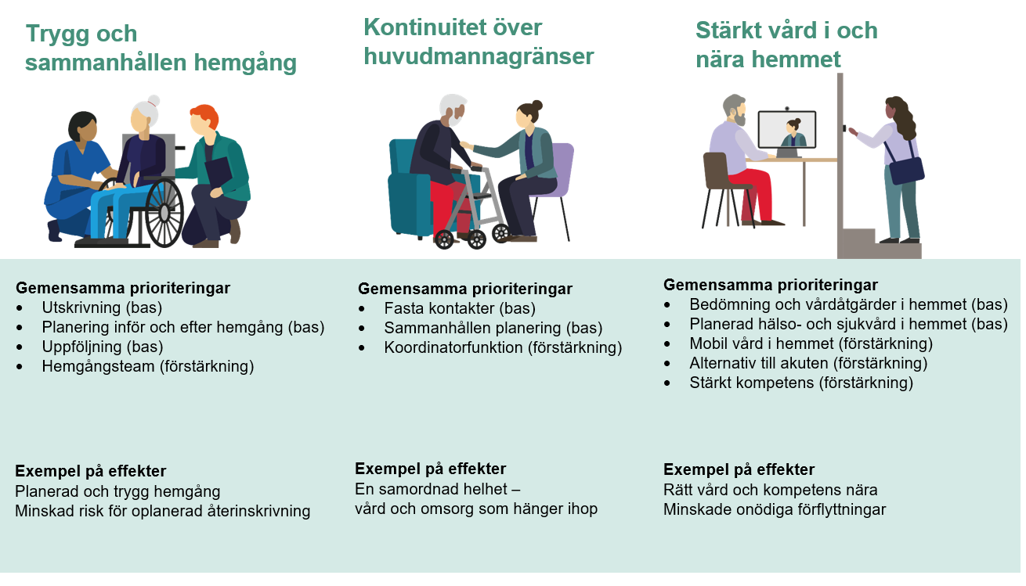
Prioriteringar i samverkan
Notes:
Annika

Slide 33
Tack för idag!

